Slide 1
Вклад учёных в победу над фашизмом

Slide 2
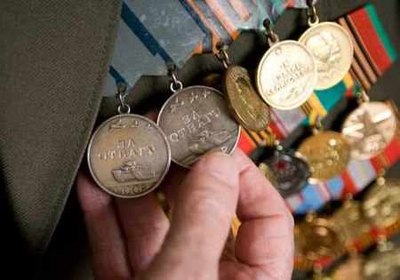
Во время Великой Отечественной Войны большинство советских людей боролись с фашизмом. Народ проявлял героизм не только на фронте с автоматами, но и у станков на заводах, в госпиталях, в лабораториях. Среди них были учёные которые внесли огромный вклад в победу над фашизмом.

Slide 3
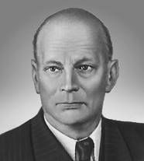
Анатолий Петрович АЛЕКСАНДРОВ (1903 – 1994)
Академик
АН СССР.

Slide 4
Анатолий Петрович Александров родился 13 февраля 1903 года в г. Тараща под Киевом (Украина)

Slide 5
В 1919 - 1920 гг. он принимал участие в гражданской войне.

Slide 6
Свою научную деятельность Анатолий Петрович начал в 1930 году с исследований электрической прочности диэлектриков.

Slide 7
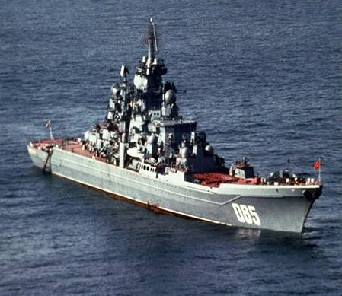
В годы Великой Отечественной войны А.П. Александров возглавил работы по защите кораблей от магнитных мин.

Slide 8
Перед учёными стояли задачи:
Разработка новых систем оружия и обороны
Научная помощь промышленности

Slide 9
Научные основы метода защиты были заложены под его руководством в предвоенные годы (1936 -1941). Сотрудничество Анатолия Петровича с военными моряками началось еще в 1932 году он вместе со своими сотрудниками создал электродуговой прорезатель противолодочных сетевых заграждений "Сом".

Slide 10
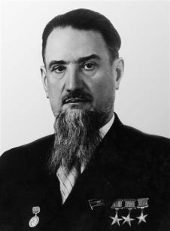
С первых дней войны А.П. Александров вместе с моряками работал над противоминной защитой кораблей непосредственно на базах ВМФ. В этой работе принимали участие многие сотрудники Физико-технического института, в том числе И.В. Курчатов.

Slide 11
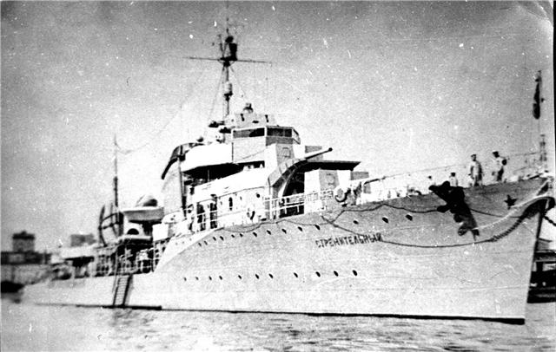
Докторскую диссертацию он защищал в блокадном Ленинграде отпущенный на сутки из Кронштадта. Затем продолжались работы по размагничиванию судов на всех флотах СССР.

Slide 12
Осуществление противоминной защиты способствовало успешным действиям советского Военно-морского флота в годы войны, спасению жизней многих тысяч наших моряков.

Slide 13
Анатолий Петрович-инициатор применения атомной энергии на морском флоте. Под его руководством и при его личном участии были созданы судовые энергетические установки.

Slide 14
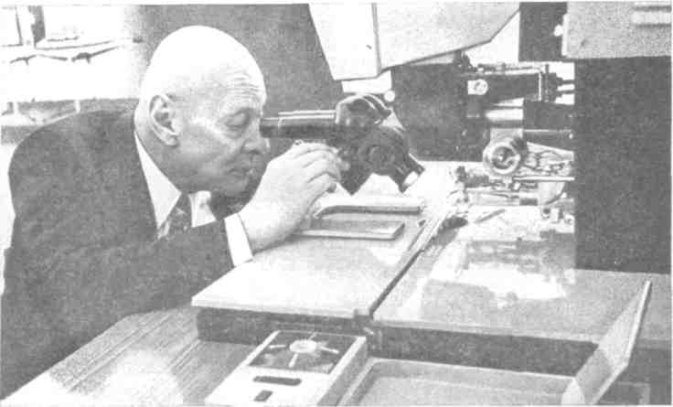
Он внес большой вклад и в создание исследовательских и материаловедческих реакторов, что помогло создать материальную базу для исследований.

Slide 15
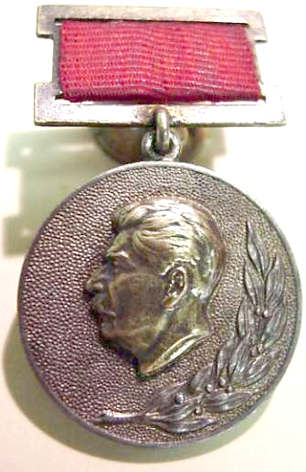
За разработку метода и технологии размагничивания кораблей А.П. Александрову и его ближайшим сотрудникам в 1942 году присудили Сталинскую премию I степени.

Slide 16
Анатолий Петрович — трижды Герой Социалистического Труда, лауреат Ленинской и Государственной премий.

Slide 17
А.П. Александров - Президент Академии наук СССР

Slide 18
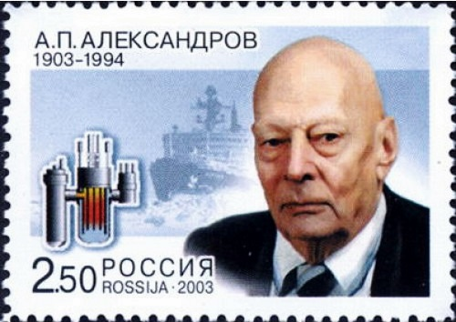

Slide 19
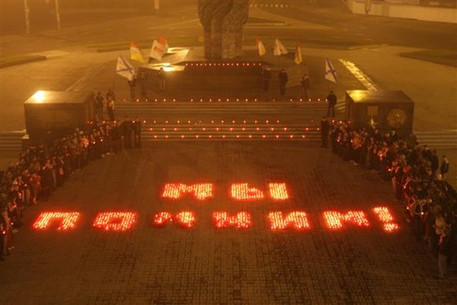
Вторая мировая война совершенно конкретно показал всему человечеству, на сколько велика роль науки и техники. Победа советской армии была частично и победой советской науки.

Slide 20
Презентацию подготовила Учитель ГБОУ СОШ № 800 Купцова Ольга Анатольевна
Используемый материал:
ФОТОГРАФИИ – Яндекс картинки
ИНФОРМАЦИЯ –
http://www.libozersk.ru/pbd/pochet/persons/alexandrov/nekrolog.html
http://www.tribuna.ru/news/society/atomnyy_ded/
http://rpp.nashaucheba.ru/docs/index-155448.html

